Slide 1
Generator ruchu
Google Analytics – Iteracja II
6 czerwca 2018
Bartłomiej Dalak
Barłomiej Karwowski
Bartosz Gromek
Tomasz Kanas

Slide 2
Czym jest Google Analytics?
Narzędzie statystyczne zbierające dane o użytkownikach odwiedzających naszą stronę internetową, m. in:
  skąd do nas trafili,
  z jakiego oprogramowania korzystają,
  jak zachowywali się na stronie,
  ich dane geolokalizacyjne.

Slide 3
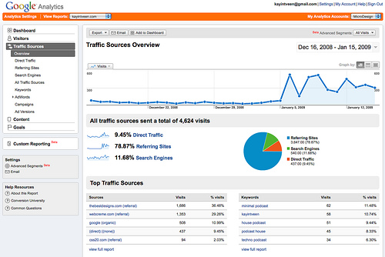
Opis problemu
Google Analytics nie oferuje jednej funkcji – tworzenia wykresów wedle własnego uznania

Slide 4
Cel projektu i plan działania
Celem naszego projektu jest umożliwienie użytkownikowi wygenerowania własnych statystyk Google Analytics.
I iteracja – stworzenie skryptu zdolnego wysyłać zapytania z wyświetleniami strony do Google Analytics.
II iteracja – stworzenie systemu kolejkowania zapytań oraz interfejsu do sterowania nim, dostępnego użytkownikowi.

Slide 5
Iteracja II
System kolejkowania zapytań (Tasków) wysyłanych do Google Analytics,
Baza danych, z których te system korzysta,
Prosty interfejs użytkownika, umożliwiający:
  dodawanie nowych Tasków,
  edytowanie istniejących Tasków,
  usuwanie istniejących Tasków.

Slide 6
Taski
Zapytania wysyłane do Google Analytics przez naszą Aplikację.
Użytkownik może dokładnie określić:
  ilość wyświetleń wygenerowanych na stronie,
  dokładny adres podstrony, dla której generowane będą wyświetlenia,
  przedział czasu generowania wyświetleń,
  dokładną datę i czas generowania wyświetleń.

Slide 7
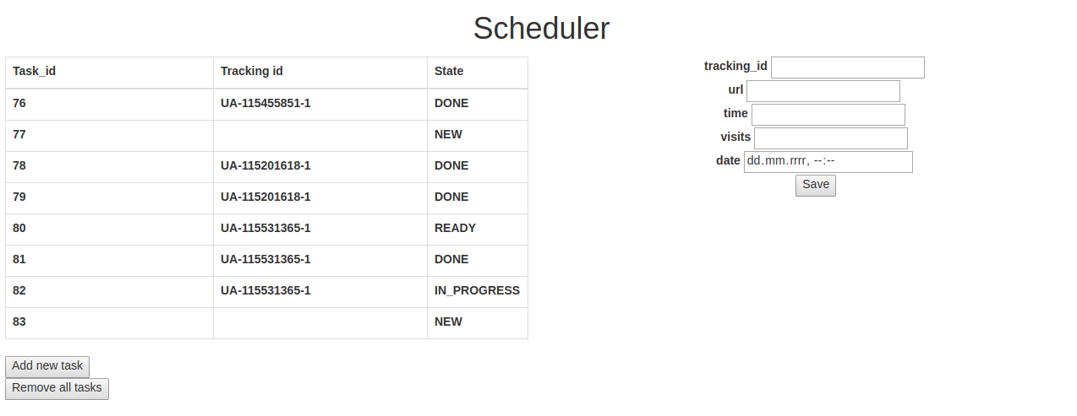
Interfejs użytkownika

Slide 8
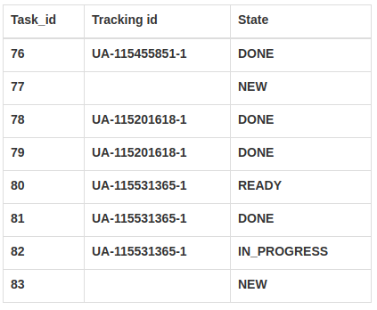
System kolejkowania
Kilka stanów określających stopień wykonania zapytania.
System wysyła zapytania do narzędzia Google o określonych przez użytkownika godzinach.

Slide 9

Demo

Slide 10
Podsumowanie
Udało nam się zrealizować większość celów II iteracji.
System kolejkowania oraz interfejs działają zgodnie z założeniami.

Slide 11

Dziękujemy za uwagę!

